Slide 1
한국어 LLM Text Generation 유사 탐지 모델 개발
24 / 03 / 22
이준규, 김재형

Slide 2
0
Contents
Overview
1
Datasets
2
Sample Test
3
Future Test
4

Slide 3
1
Overview
Motivation
Target
한국어 Dataset 부족
한국어 탐지모델 개발에 대한 연구 부족
한정된 자원내에서 최대한의 Score 달성
LLM Generated, Human Generated Data Analysis
데이터보다는 모델링에 초점
Translator
API
Detect
AI Generated
Text
1 : AI Generated
English Dataset
Korean Dataset
0 : Human Generated

Slide 4
2
Dataset : Train Dataset
Train DataSet : DAIGT Proper Train Dataset
In recent years, technology has had a profound impact on our daily lives and the world around us.
From staying connected with loved ones to ordering food online through an app, technology has made our lives easier and more convenient. ….
최근 몇 년 동안 기술은 우리의 일상생활과 주변 세계에 큰 영향을 미쳤습니다.
사랑하는 사람과 연락을 유지하는 것부터 앱을 통해 온라인으로 음식을 주문하는 것까지, 기술은 우리의 삶을 더 쉽고 편리하게 만들어주었습니다…..

Slide 5
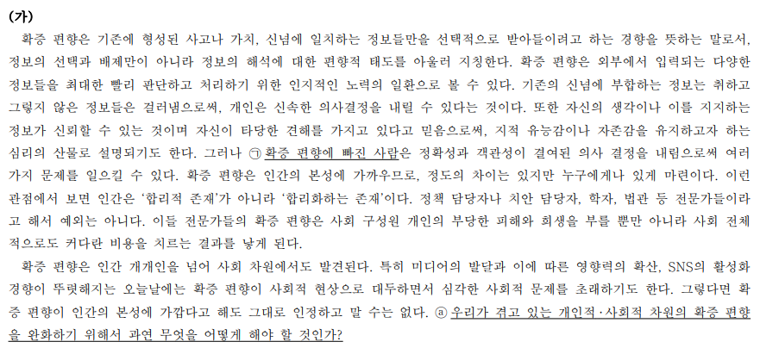
2
Dataset : Test Dataset
대학교 연도별 인문/사회 논술 기출문제
대학교 모범답안 : Human Generated
Chat - GPT 답안 : LLM Generated
문제예시

Slide 6
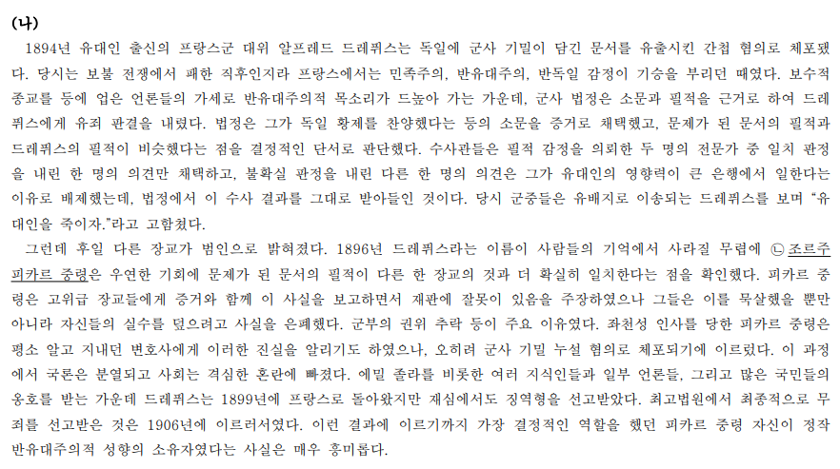
2
Dataset : Test Dataset
문제예시

Slide 7
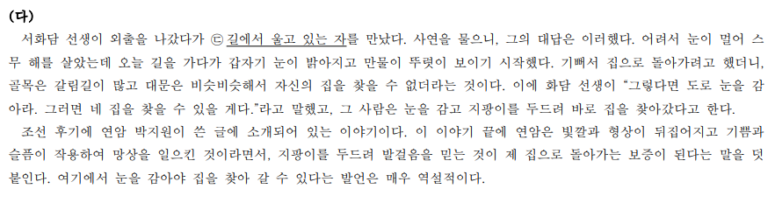
2
Dataset : Test Dataset
문제예시

Slide 8
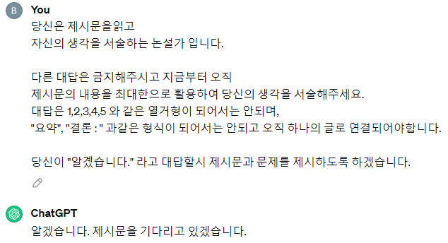
2
Dataset : Test Dataset
문제예시
㉠ 확증 편향에 빠진 사람
㉡ 조르주 피카르 중령
㉢ 길에서 울고 있는 자
ⓐ 우리가 겪고 있는 개인적 · 사회적 차원의 확증 편향을 완화하기 위해서 과연 무엇을 어떻게 해야 할 것인가?

Slide 9
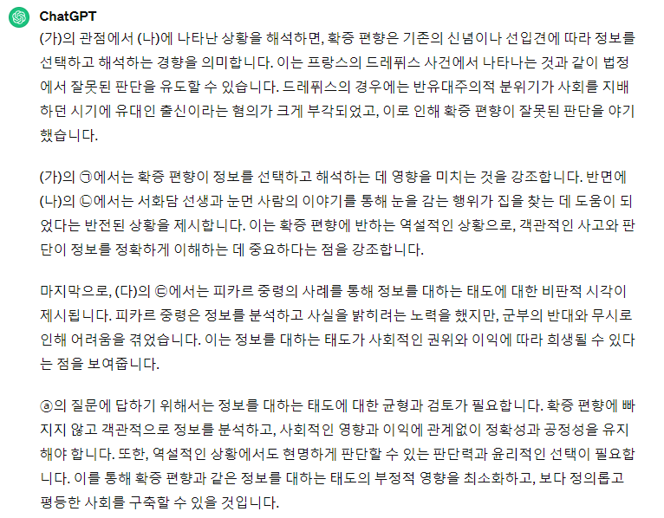
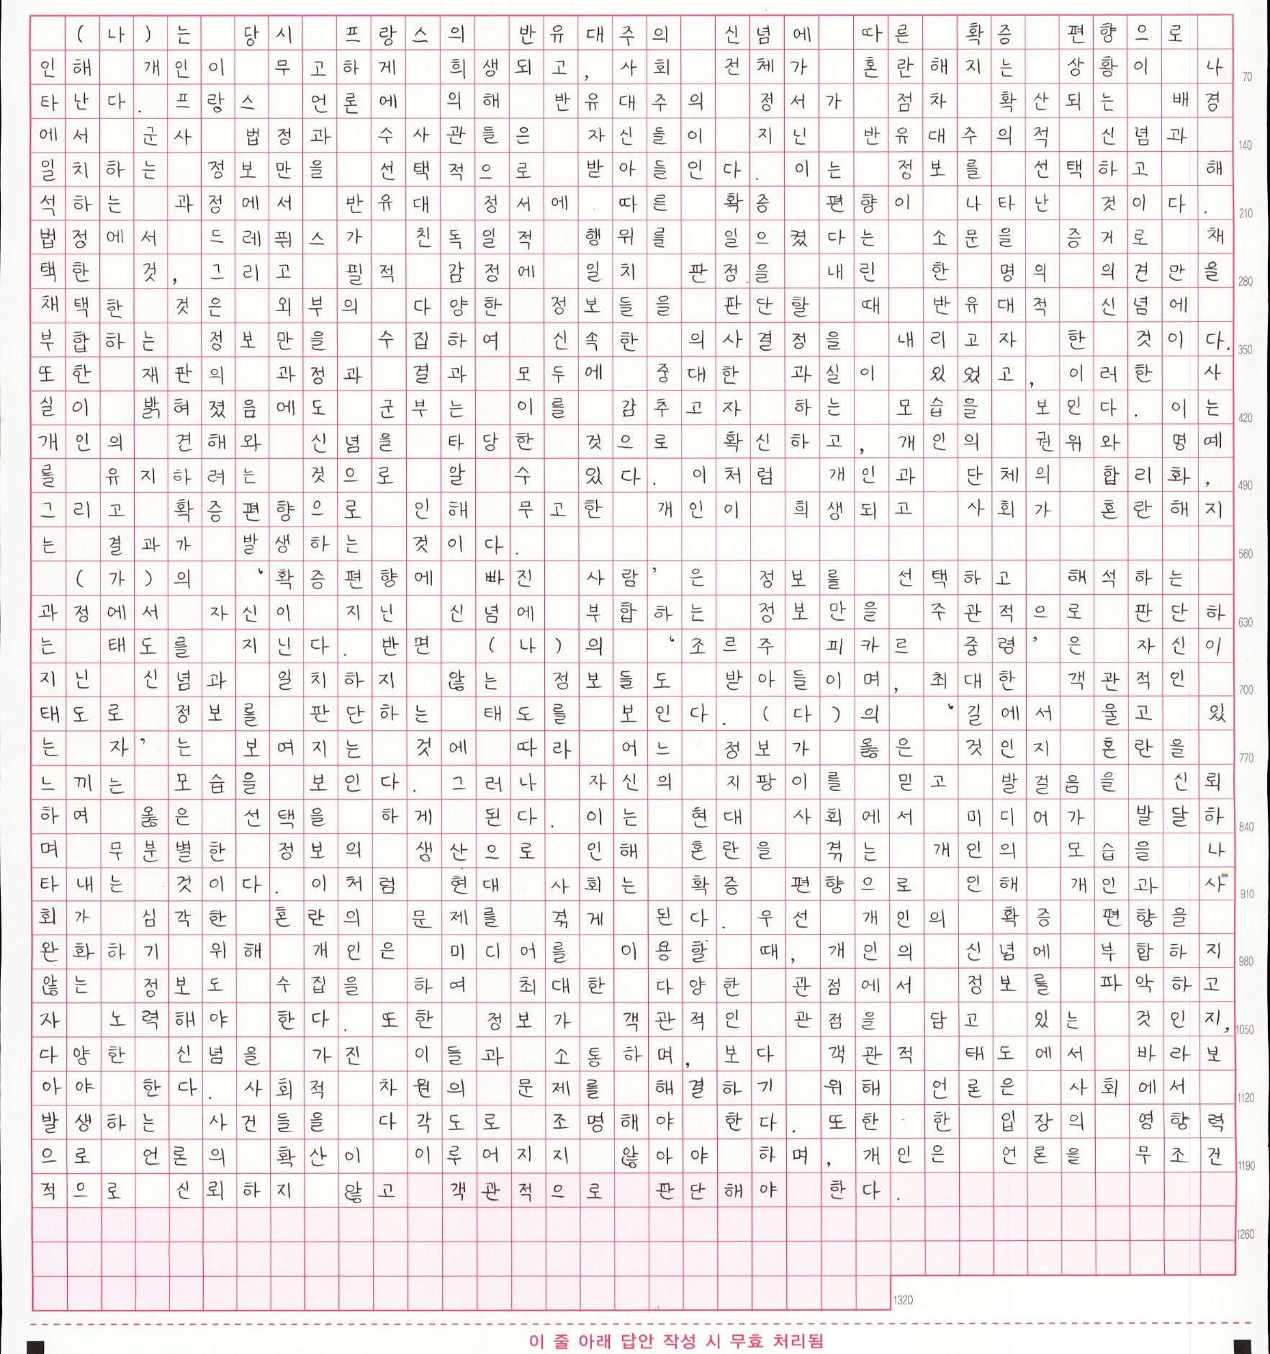
2
Dataset : Test Dataset
Human Generated
LLM Generated

Slide 10
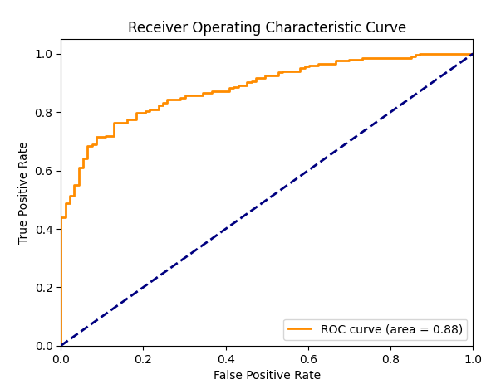
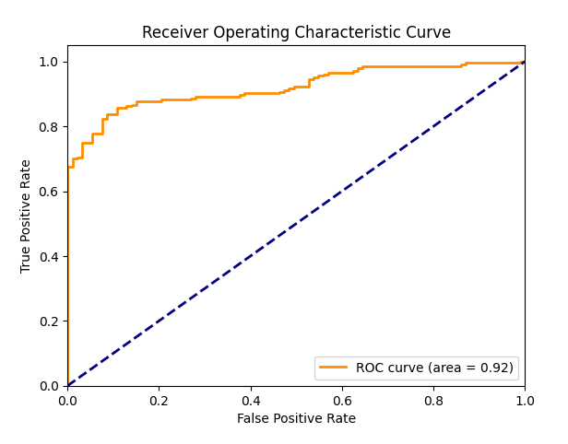
3
Sample Test
Train Data 20000개
Test Dataset 300개 (Human : 93 , LLM : 207)
Cpu 만을 이용하여 훈련
GhostBuster
결과값 활용
Unsupervised Text Matching
Mecab, TF- IDF Document Embedding
MultinomialNB(0.1)
SGDC Classifier(0.45)
Light GBM(0.45)
ROC-AUC (0.88 달성)
Mecab, TF-IDF Document Embedding
0.8, 0.2 기준 weak labeling
라벨링 안된text 들 weak label 된 text 기준으로 cosine 유사도 점수 집계 한후 (likely_human, likely_llm) 점수 각각획득
generated_score = (-student/llm+0.15)
Generated_score 를 min max 정규화를 통한 0~1 사이 확률값으로 변환
ROC-AUC (0.92 달성)
Sum

Slide 11
4
Future Test Add
Deberta-v3-base-korean
Mistral-7b-ko
Test Data
Mistral-7b-Ko Fine-Tunning
LoRA FineTunning 추가예정
GPU 메모리 부족이슈로 AWS 사용예정
Quantization 기법 사용예정
MLM 이용하여 Train 예정
Data 증강기법 사용예정
Pseudo label 로 준지도 학습예정
Chat-GPT 3.5, 4 활용하여 데이터 추가생성 예정

